Slide 1

Building and Testing
RESTFul API (1)

Slide 2

“if your friend want to give up
when learning code”
What would
you say?

Slide 3
Persiapan
Membuat RESTFul API untuk resource students.
Endpoints: /students.
HTTP Verbs:
GET: Mendapatkan resource
POST: Menambahkan resource
PUT: Mengubah resource
DELETE.: Menghapus resource
Source Code akhir: Link

Slide 4
Design - Endpoint
HTTP Verb | Endpoint | Action (Controller)
GET | /students | index - Get all students
POST | /students | store - Add student
PUT | /students/{id} | update - Edit student
DELETE | /students/{id} | destroy - Delete student

Slide 5
Design - Status Code
Status Code | Status
200 | Request Berhasil
201 | Resource berhasil ditambahkan
404 | Resource tidak ada (not found)

Slide 6
RESTFul API
Get All Resource

Slide 7
RESTFul API - Get All Resource
Mendapatkan seluruh data students.
Menggunakan HTTP verb GET untuk mengakses resource.
Endpoint: /students.

Slide 8
Design
HTTP Verb | Endpoint | Action (Controller)
GET | /students | index

Slide 9
Let’s see Documentation
Laravel - Routing

Slide 10
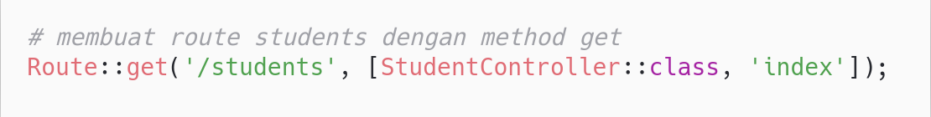
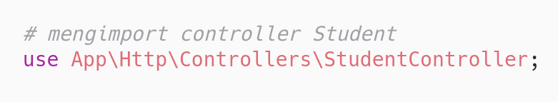
Route

Slide 11
Let’s see Documentation
Laravel - Controllers

Slide 12
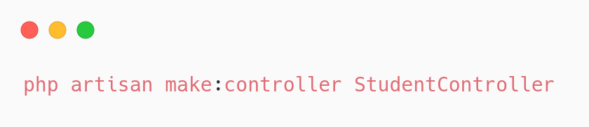
Controller

Slide 13
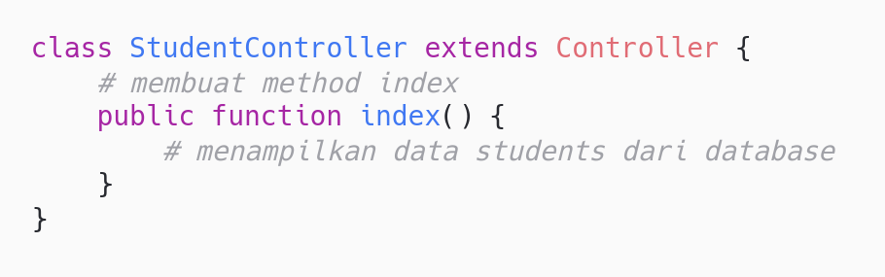
Controller

Slide 14
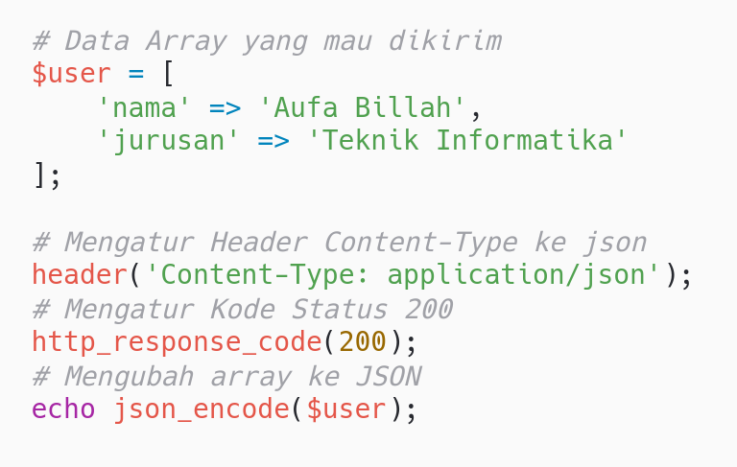
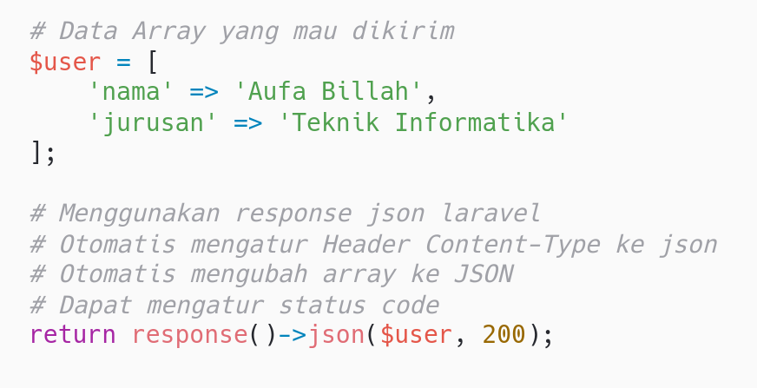
Response - Mengubah Data ke JSON
PHP Native
Laravel

Slide 15
Trinity of
Migrations, Model, Eloquent

Slide 16
Setup Database
Buka phpmyadmin atau mysql
Buat database: laravel_rest_api
Table dan kolom akan dibuat melalui migrations

Slide 17
Konfigurasi Database di Laravel
Konfigurasi database terdapat pada file config/database.php, namun selalu gunakan file .env untuk menyimpan konfigurasi.
Buka file .env
Setting konfigurasi berikut:
Jenis Database: DB_CONNECTION = mysql
Alamat Database: DB_HOST = 127.0.0.0
Port Database: DB_PORT = 3306
Nama Database: DB_DATABASE = laravel_rest_api
Username Database: DB_USERNAME = root
Password Database: DB_PASSWORD =

Slide 18
Model
Model digunakan untuk berinteraksi dengan database.
Cara berinteraksi dengan database:
Query SQL
Query Builder
Eloquent

Slide 19
Migrations
Sebelumnya untuk mengelola database dilakukan dengan berinteraksi langsung dengan database (MySQL atau PHPMyAdmin).
Laravel menyediakan migrations untuk mengelola skema database tanpa harus berinteraksi langsung dengan database.
Migrations digunakan untuk membuat/mengelola table dan kolom (Schema Database).

Slide 20
Let’s see Documentation
Laravel - Migrations

Slide 21
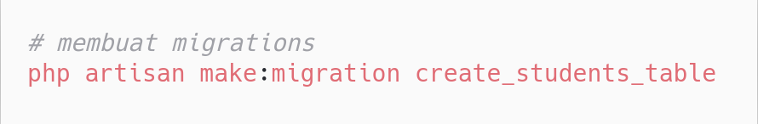
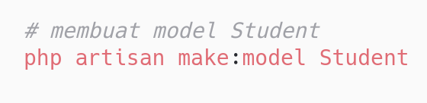
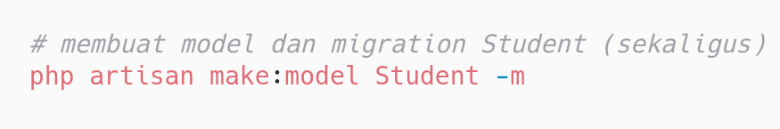
Membuat Model dan Migrations

Slide 22
Schema Database
Nama table: students
Nama kolom:
id
nama: string
nim: string
email: string
jurusan: string

Slide 23
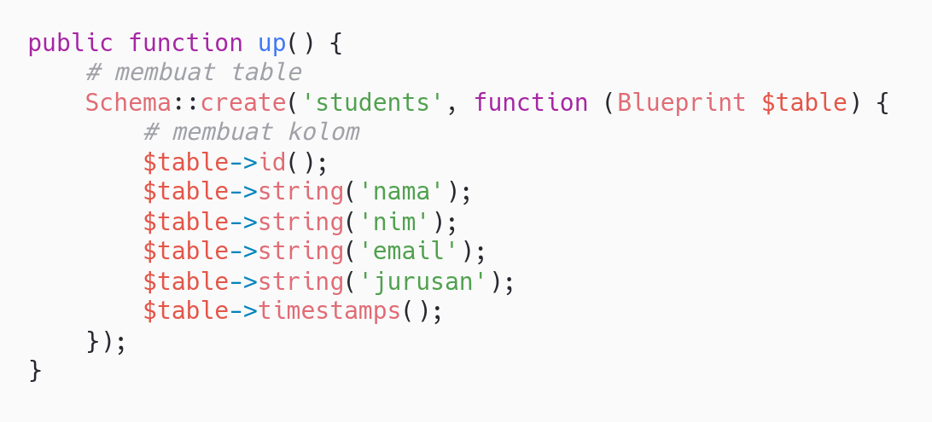
Migrations - Membuat table dan kolom

Slide 24
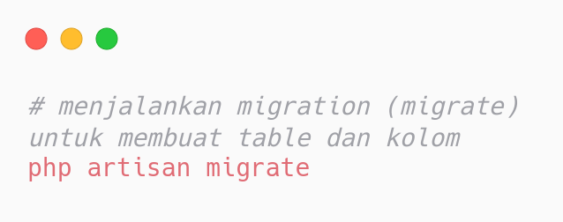
Migrations - Menjalankan migrations

Slide 25
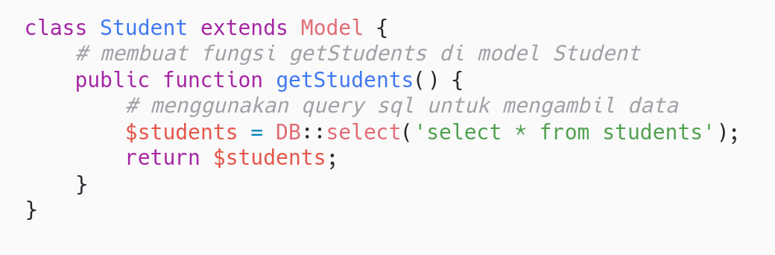
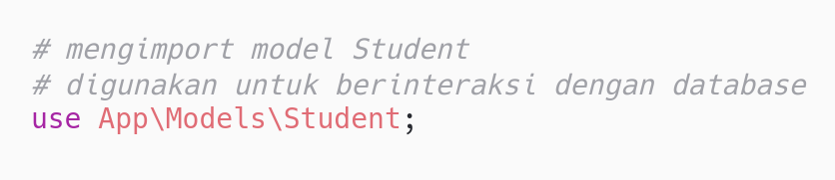
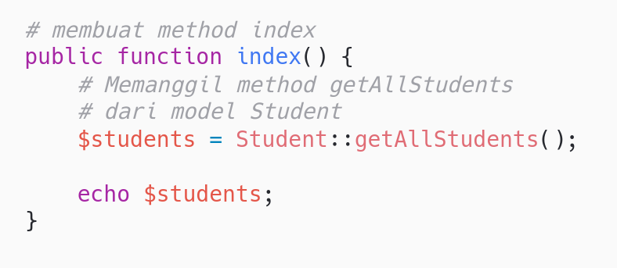
Model
(Query SQL)

Slide 26
Eloquent
Laravel menyediakan Eloquent (ORM) untuk memudahkan berinteraksi dengan database.
Model dan Eloquent saling berkaitan: Untuk menggunakan Eloquent harus membuat Model
Setiap tabel memiliki model yang digunakan untuk berinteraksi dengan database.

Slide 27
Eloquent - Perbandingan
Select:
Query SQL: select * from students
Query Builder: DB::table(‘users’)->get()
Eloquent: Student::all()
Insert:
Query SQL: insert into students (nama, alamat) values (‘aufa’, ‘depok’);
Query Builder: DB::table(‘students’)->insert([‘nama’ => ‘aufa’, ‘alamat’ => ‘depok’])
Eloquent: Student::create([‘nama’ => ‘aufa’, ‘alamat’ => ‘depok’])

Slide 28
Eloquent - Methods
Select all data: all()
Select specific data: find() or first()
Insert data: save() or create()
Update: save() or update()
Delete: delete() or destroy()

Slide 29
Continue
Get All Resource

Slide 30
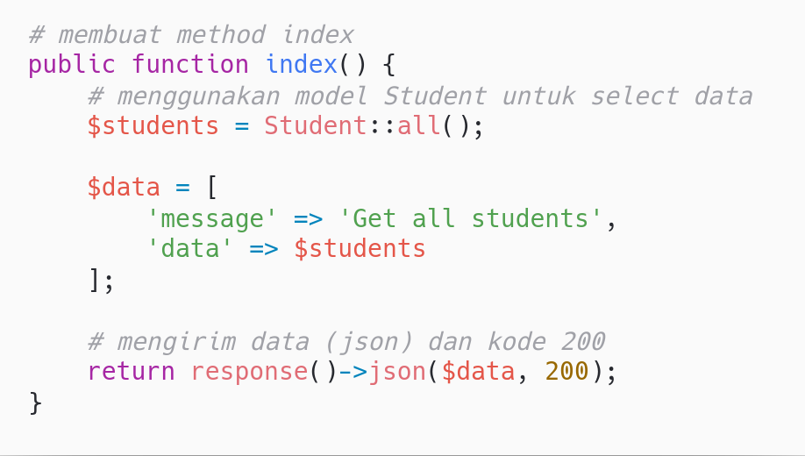
Model
(Eloquent)

Slide 31
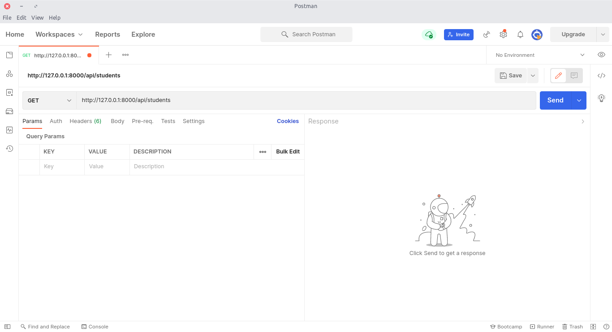

Slide 32
RESTFul API
Add Resource

Slide 33
RESTFul API - Create Student
Menambahkan data student.
Menggunakan HTTP verb POST untuk menambahkan resource.
Endpoint: /students.
Mengirimkan data dalam format json.

Slide 34
Design
Verb | Endpoint | Action (Controller)
POST | /students | store

Slide 35
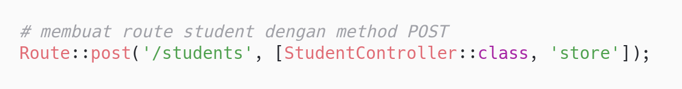
Route

Slide 36
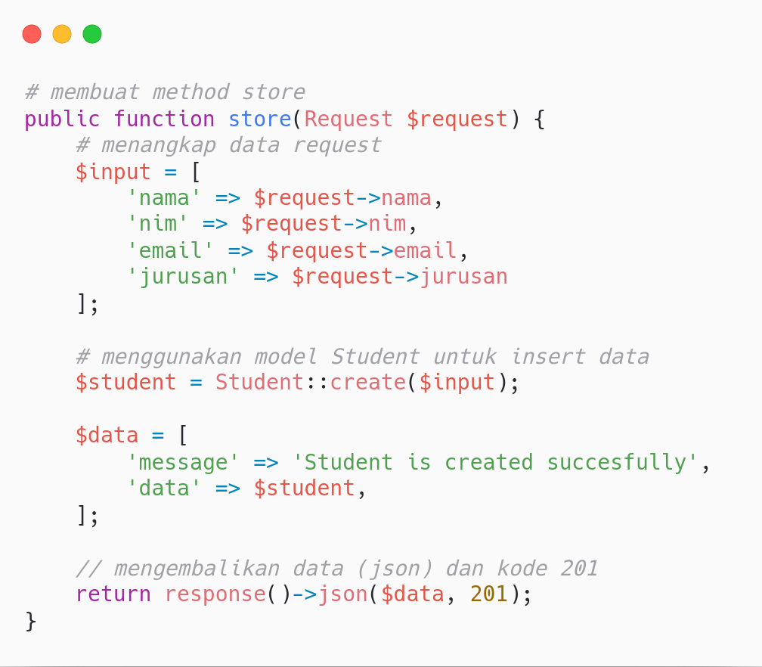
Controller
&
Model

Slide 37
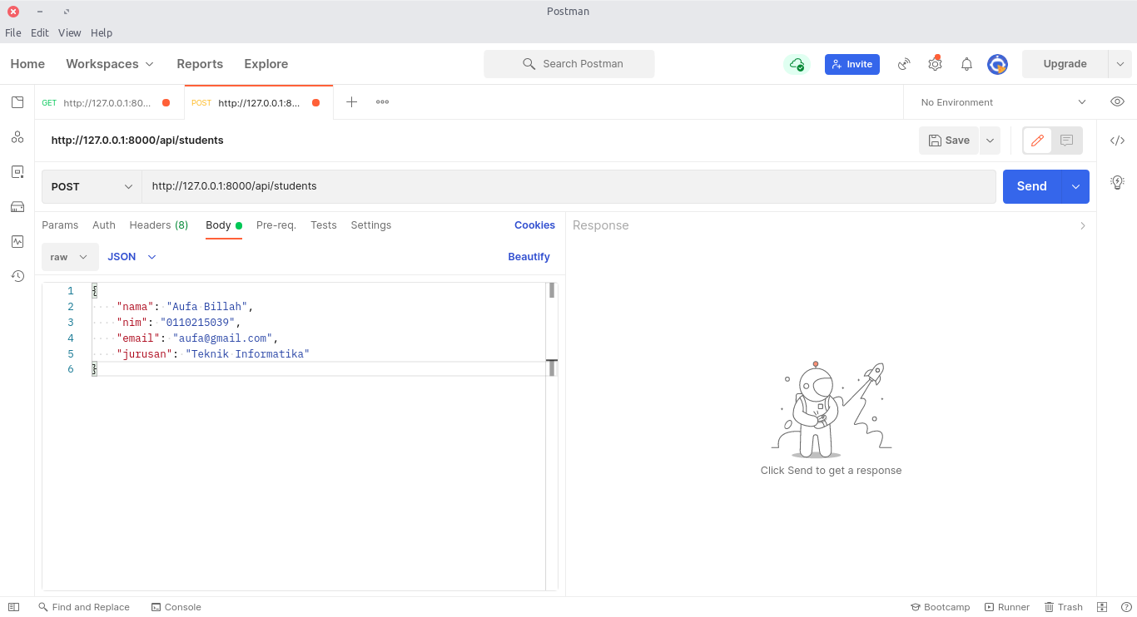

Slide 38
Next - Task
Perbaiki dan lengkapi kode sebelumnya
Lakukan testing ke endpoint tersebut
Submission:
Push kode ke repository github
Kumpulkan link repository github ke elena: Link

Slide 39
Referensi
Laravel: Routing
Laravel: Controllers
Laravel: Requests
Laravel: Database
Laravel: Migrations
Laravel: Eloquent

Slide 40

Feedback Form (Absensi)

Slide 41
Next - Task
Silahkan lanjutkan pembuatan RESTFul API untuk Update dan Delete:
IDStack: SATU JAM Jago Belajar Laravel 8 REST API (Recomended)
Traversy Media: Laravel 8 REST API With Sanctum Authentication

